Slide 1

Universidad Autónoma de Estado de México.
Facultad de Turismo y Gastronomía
Unidad de Aprendizaje: Tiempo Libre y Ocio
Docente: Maribel García González.

Slide 2
Dimensión histórica del tiempo libre y el ocio.
OBJETIVO
Identificar los conceptos de tiempo libre y ocio a partir de su dimensión histórica y teórica, así como las disciplinas para su análisis.
TEMA

Slide 3
Tiempo Libre
Es un recurso básico que necesitamos para hacer algo.

Slide 4

PARA HACER QUÉ?

Slide 5
DESDE EL GENESIS BIBLICO EL TIEMPO DE DESCANSO FUE ADOPTADO POR EL CREADOR.

Slide 6

DIOS CREÓ EL MUNDO EN 6 DIAS Y DESCANSO EL SÉPTIMO; EL TIEMPO LIBRE ES UNA RECOMPENSA A LA QUE SE TIENE DERECHO LUEGO DE HABER TRABAJADO.

Slide 7
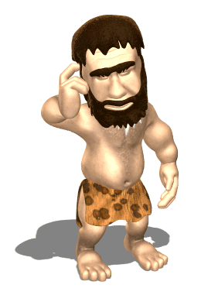
Del hombre primitivo
Necesidades Biológicas
Necesidades Materiales
Necesidades Espirituales

Slide 8
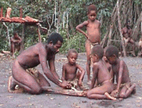
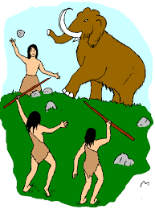
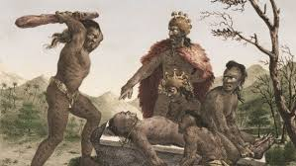
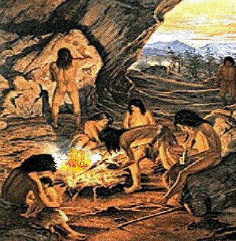
Necesidades biológicas
NECESIDADES MATERIALES
Necesidades espirituales

Slide 9
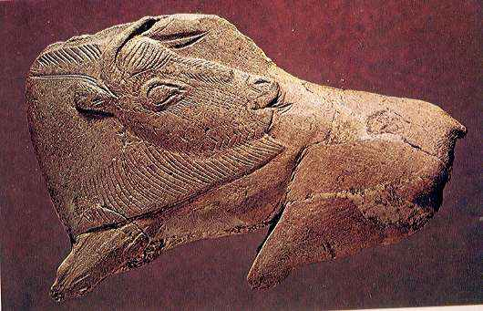
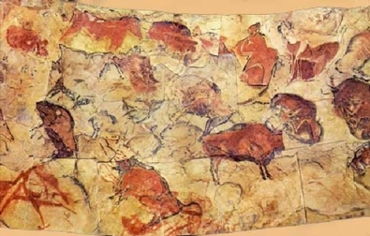
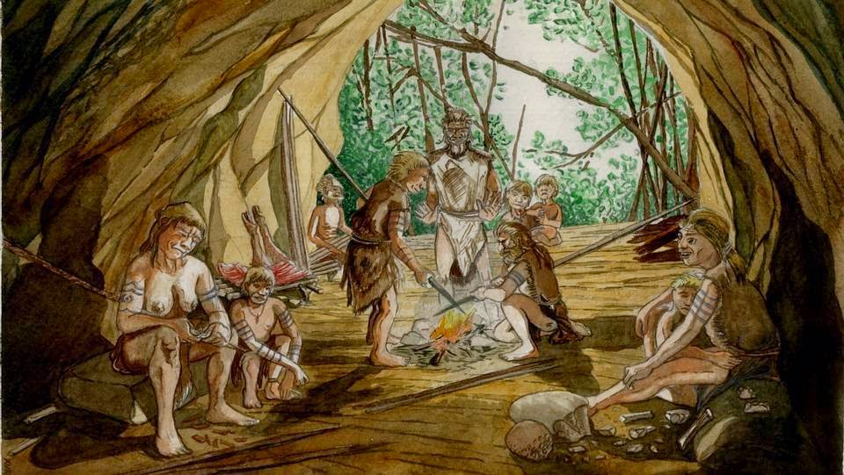

Slide 10
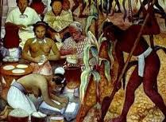
El hombre primitivo fue evolucionando a través del trabajo.
Su organización que prevaleció fue el comunismo primitivo: los hombres se dedicaban a la caza y las mujeres ancianos y niños a la preparación de alimentos y re colección de frutos.

Slide 11
El ocio fue una actividad colectiva

Slide 12
Primeras formas de recreación.
El culto religioso primitivo se acompañaba siempre de grandes festividades.
LA RECREACIÓN ES PARTE DE LA NATURALEZA HUMANA

Slide 13
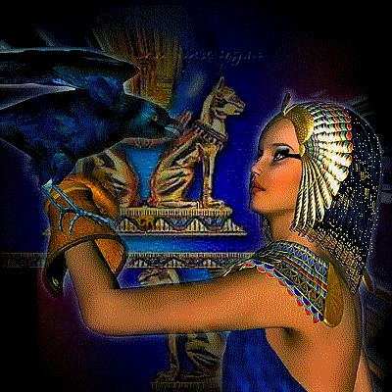
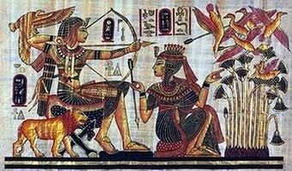
EL OCIO EN EGIPTO
Los antiguos Egipcios dedicaban su T.L., en diferentes deportes y juegos, la familia real, la élite dedicaban su tiempo libre a actividades de caza, como leones, leopardos y animales salvajes.

Slide 14
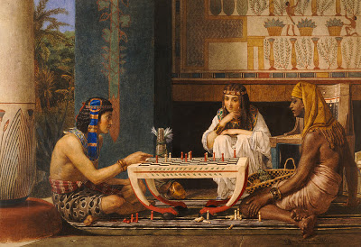
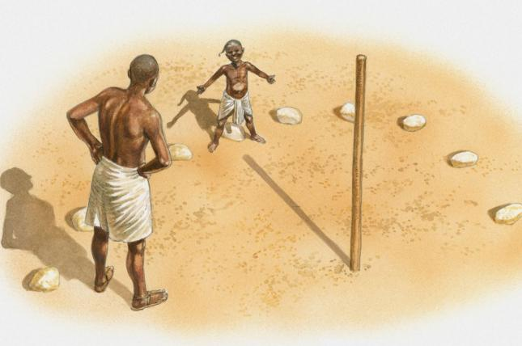
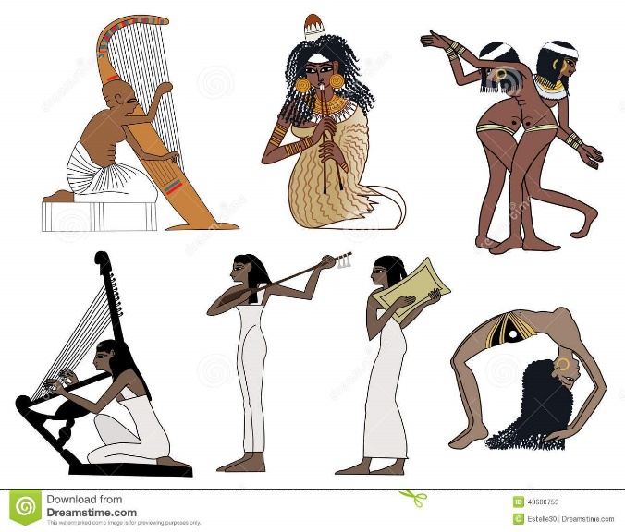
Lucha libre
Peleas con palos
Tiro con arco.
Juegos de azar
Juegos de mesa.
Banquetes
Deportes acuáticos, (batallas navales)
Fiestas religiosas

Slide 15
MANTENER UN CUERPO SANO EN MENTE SANA
EL PUEBLO EGIPCIO DISFRUTABA CON SU OCIO, LA PRACTICA DE DEPORTES Y JUEGOS DE MESA

Slide 16
Clase Baja
Explotación
Cero Ocio

Slide 17
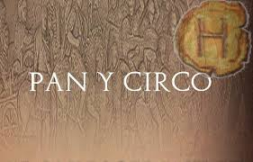
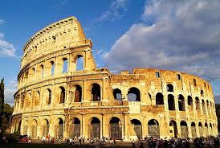
OCIO EN ROMA
OTIUM

Slide 18
OCIO/ NEGOCIO

Slide 19
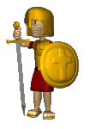
OTIUM
Tiempo de reposo, de inacción.
Momentos de descanso e inactividad.

Slide 20
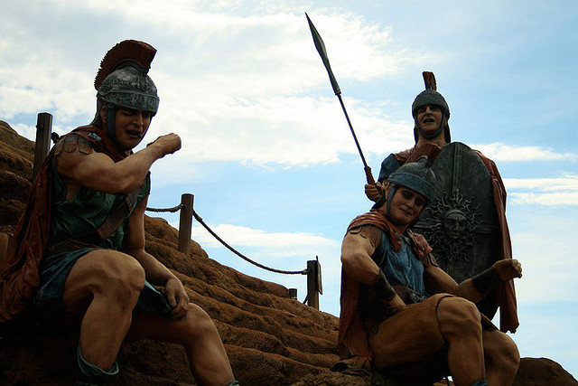
Otium, Fue un concepto militar en la antigua roma, utilizado durante la pausa de la guerra (tiempo libre para hacer lo que se quiera)

Slide 21
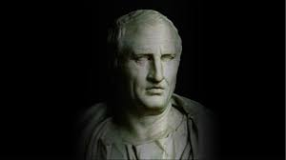
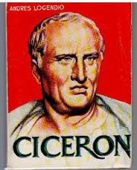

Slide 22
tiempo dedicado a actividades preferidas
que es el adecuado para un ciudadano romano que se ha retirado de la vida pública
Cicerón vio que su tiempo libre era un tiempo para dedicarse a la escritura.
lo define como un estado de seguridad y paz
salud pública
tranquilidad

Slide 23
El ocio consistía en NO trabajar, tiempo libre después de trabajar = abstención del trabajo.
Características:
Esclavitud
Vida desigual
SE Creo EL circo, la arena y la pantomima.
Aliviar tensiones causadas por la represión cívica

Slide 24
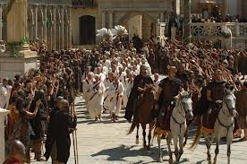
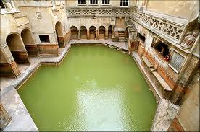
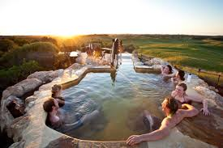
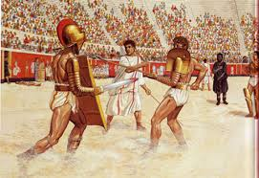

Slide 25
Fiestas organizadas
y controladas por
los poderes.
Descanso

Slide 26
El tiempo libre era abundante, aumento con el deterioro del Imperio.
78 a.C. 93 días festivos
170 a. C. 155 días al año
354 a.C. 200 días de los cuales 175 se empleaban en juegos.
=
Exhibicionismo, crueldad, obscenidad y vicios.

Slide 27
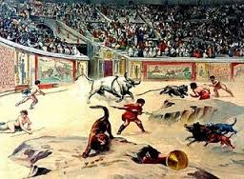
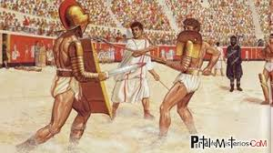
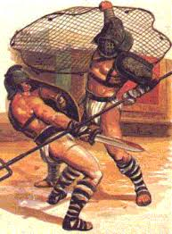

Slide 28
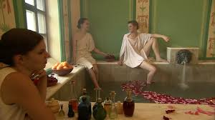
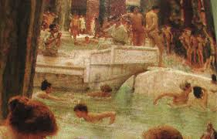
Termas, baños públicos ( salas de vapor, piscinas, salas de reposo, de gimnasias, de masajes, bibliotecas y jardines para pasearse.

Slide 29
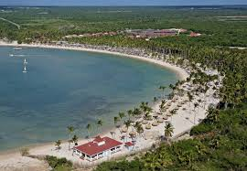
Translados a las bahías (clima, efectos curativos de las aguas termales).

Slide 30
Despreciado por las élites
OCIO POPULAR
OTIUM ROMANO
Descanso, recreo y meditación
Control del Imperio

Slide 31
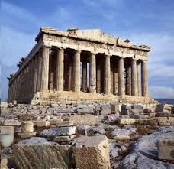
Grecia Skholé
ETIMOLOGICAMENTE: PARAR O CESAR
Se definía como el tiempo vacío que dejaban las obligaciones y del que se podía disponer de manera agradable y honesta (actividades de valor individual ).
Estar desocupado, disponer de tiempo para uno mismo.
= SABER
Estado de paz y de contemplación creadora

Slide 32
PARTE ESENCIAL DE LA VIDA ENTENDIDA COMO ACTIVIDAD

Slide 33
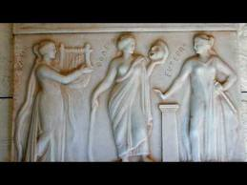
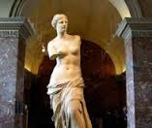
Características
Valores supremos ( verdad, la belleza, la sabiduría, la bondad ).
Contemplación de la sabiduría.
Se aprovecho el tiempo libre en beneficio de la cultura ( bellas artes ).
Deportes.

Slide 34
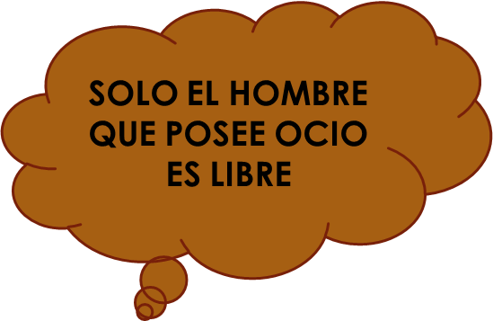
Teoría Griega
Solo el hombre que posee ocio es libre, es entendido como una felicidad intrínseca, exige permanecer libre de la necesidad de trabajar.

Slide 35
Vida contemplativa
Espíritu
Fe
Skholé

Slide 36
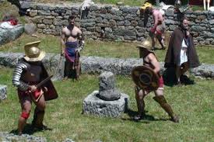
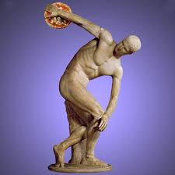
La competición marcaba el sentido y el horizonte de los largos entrenamientos y las selecciones previas a los grandes concursos; también llegó a marcar la pauta del ocio cultural. No obstante, conviene precisarlo, la competición no hay que entenderla siempre de un mismo modo o como un simple afán de vencer al adversario. También se ha de ver como superación, como acercamiento a un grado superior de perfección.

Slide 37
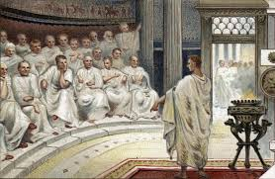
Skholé
jugo un papel muy importante para los filósofos
Platón,
Aristóteles
Epicuro.
usaban su tiempo libre u ocio para adquirir algún conocimiento.
para reflexionar sobre la vida, las ciencias y la política.

Slide 38
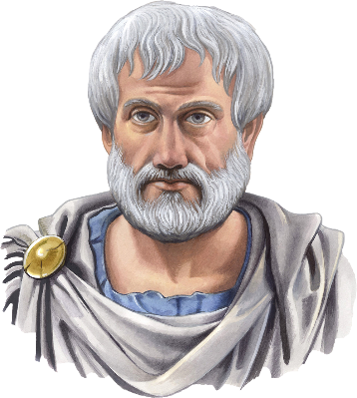
Aristóteles
“Del mismo modo que se hace la guerra para tener paz, la razón por la que se trabaja es para obtener ocio”.
el ocio era un valor humano fundamental.
el tiempo libre involucra una libertad y una oportunidad: es tiempo disponible para hacer algo.
El tiempo libre se ocupaba todas aquellas actividades "virtuosas" con las que el hombre crecía emocional, intelectual y espiritualmente (las artes, las ciencias, la política, la religión, la educación, etc...)

Slide 39
¿ES BUENO TENER MUCHO TIEMPO LIBRE?

Slide 40
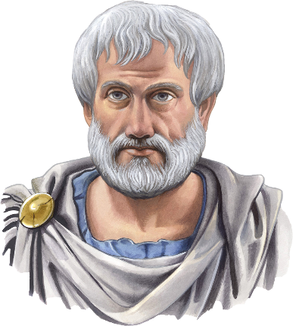
Depende de cómo lo utilicemos
Crecer intelectual y espiritualmente y participar de la sociedad y de la cultura, cuanto más tiempo libre tengamos... mejor
No matemos el tiempo.... vivámoslo, inteligentemente.

Slide 41
Epicuro:
Decía que mediante ocupaciones debíamos alcanzar la serenidad en nosotros mismos.“Del mismo modo que se hace la guerra para tener paz, la razón por la que se trabaja es para obtener ocio

Slide 42
CULTURA
RELIGION
OCIO
DEPORTE
CIENCIA
POLÍTICA

Slide 43
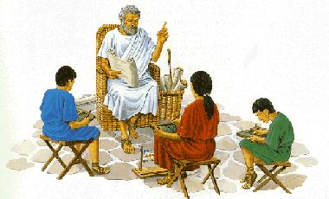

Los Griegos le dieron sentido al ocio equilibrando las actividades físicas y espirituales.

Slide 44
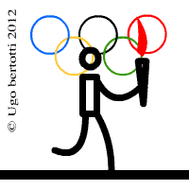
Antecedentes de la recreación
Ligadas al culto religioso, Zeus y Apolo.

Slide 45
EDAD MEDIA
El trabajo y ocio se controlaba por las horas del sol y por la iglesia. El tiempo de trabajo eran las horas diurnas (8-16 horas).
La iglesia determinaba los días festivos.
Los días festivos y los tiempos muertos durante el trabajo se ocupaban con la compañía de los compañeros de faena: juegos fiestas y conversaciones se vivían como prolongación del trabajo. Ocupaciones del ocio; estar por la calle, pasear, tabernas, espectáculos callejeros, trovadores, juglares.

Slide 46
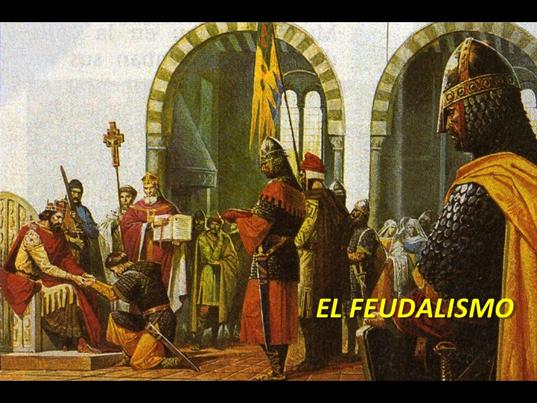
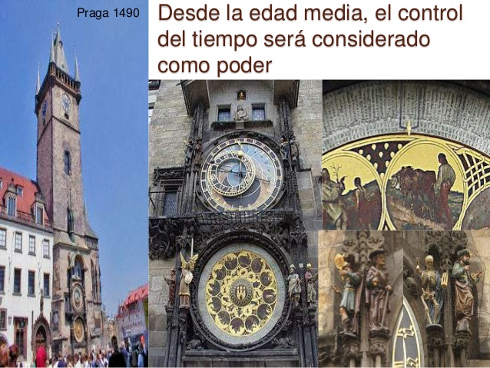
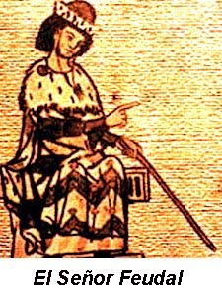

Slide 47
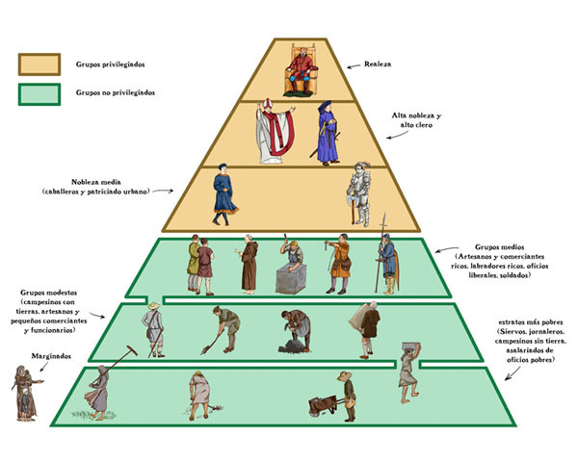
EDAD MEDIA
Ocio: significa pasar el tiempo sin hacer nada.
El trabajo era concebido como una obligación moral.
No existía el tiempo de ocio.

Slide 48
SEÑORES FEUDALES, BURGUESES
Practicaban tiro al blanco, carreras de caballos, esgrima, jugar ajedrez, pasear, competir en los torneos,
El tiempo libre se ocupaba en la vida religiosa.

Slide 49
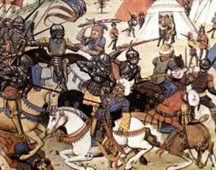
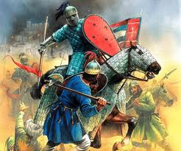
Ocio popular= tiempo de descanso y fiesta organizado y controlado por la iglesia y el Sr. Feudal.
Inspirado por un espíritu lúdico( guerra, política, deporte, ciencia y religión).

Slide 50
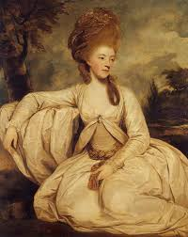
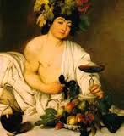
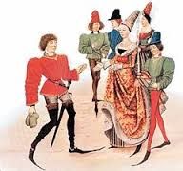
Ocio ostentoso, invasión del lujo y del derroche ( prestigio y poder )

Slide 51


Slide 52
BIBLIOGRAFIA
Guerrero Perla (2011) Introducción al Estudio del Turismo.
Munné Frederic (1999). Psicología del Tiempo Libre. Trillas.
Morfín Ma. del Carmen (2003). Administración del Tiempo Libre.
http://museodeljuego.org/wp-content/uploads/contenidos_0000000646_docu1.pdf

Slide 53


